Slide 1
Servlet中的重要对象

Slide 2
HttpServletRequest对象(1)！
服务器将客户端请求的信息封装在request对象中。
请求行
请求头
实体内容
getMethod() | GET | 请求方式
getRequestURI() | /jsp/ReqTest | 端口到？之间
getQueryString() | uname=gjw | ？后
getScheme() | http | 协议
getContextPath() | /jsp | Web应用目录
getRequestURL() | http://localhost/jsp/ReqTest | ?之前的内容
request.getHeader(“content-length ”) 忽略大小写的，相关的头信息名称可以通过Httpwatcher软件查询
获得网络 连接信息 | getRemoteAddr() | 客户端IP
 | getRemotePort() | 客户端端口
 | getLocalAddr() | 服务器端IP
 | getLocalPort() | 服务器端端口
GET方式
POST方式
获得参数(get/post方式的均可获取) | String | getParameter(“uname”) | 得到表单域的值
 | String[] | getParameterValues(“aihao”) | 多个同名不同值的参数
 | Enumeration | getParameterNames()
Notes:
代码： testRueqest.jsp, TestReqeustServlet

Slide 3
HttpServletResponse对象！
服务器端的响应信息被封装在这个对象中
响应信息由response对象传送给web服务器，再由web服务器发送给客户端
构建响应信息
构建响应头
response.setHeader("content-type", "text/html;charset=gbk");
response.addHeader("refresh", "3;url=1.jsp");
构建响应体
response.getWriter() //输出文本使用
response.getOutputStream() //输出非文本使用(比如：下载)
Notes:
response.getWriter().println, print, write三个方法的区别：
1. write方法遇到Null时抛出空指针异常。 print,println则直接打印null
2. 换行指的是html源码换行，并不是页面显示时换行 。
页面显示换行用：println(“<br>”);

Slide 4
HttpServletRequest对象(2)！
作为作用域对象
一个请求服务器会new一个request对象。属于同一个请求的所有servlet/jsp共享该对象。
setAttribute(“a”,”AAA”) | 设置属性
getAttribute(“a”) | 取得属性
removeAttribute(“a”) | 删除属性
getAttributeNames() | 返回枚举，对所有属性遍历处理
Notes:
作为作用域这一点，可以讲完response的请求转发和重定向后再讲！

Slide 5
请求转发和重定向!(1)
请求重定向 response.sendRedirect(URL) | 请求转发 request.getRequestDispatcher("LoginPage").forward(request, response);
地址栏改变，可以访问本web应用以外的资源 | 地址栏不改变，只能访问本web应用资源
整个过程发送两次请求 | 整个过程是一次请求
不加/是相对本servlet所在请求的目录, 加/表示端口号后面的根目录http://localhost:8080 | 不加/是相对本servlet,加/表示web应用的根目录http://localhost:8080/testServlet/
sendRedirect后面语句仍然会被执行，所以一般加return | 请求转发之后的语句仍然会被执行。所以，一般在该语句执行之后加return
 | 由于多个servlet之间属于同一个请求，共享同一个request对象，所以可以通过request作用域来共享传递一些信息
如果跳转的资源位于服务器外部，只能用请求重定向；如果跳转的资源位于本WEB应用，则两种方式都可以，推荐用请求转发(转发由于是服务器内部程序的调用比重定向效率要高的多)。

Slide 6
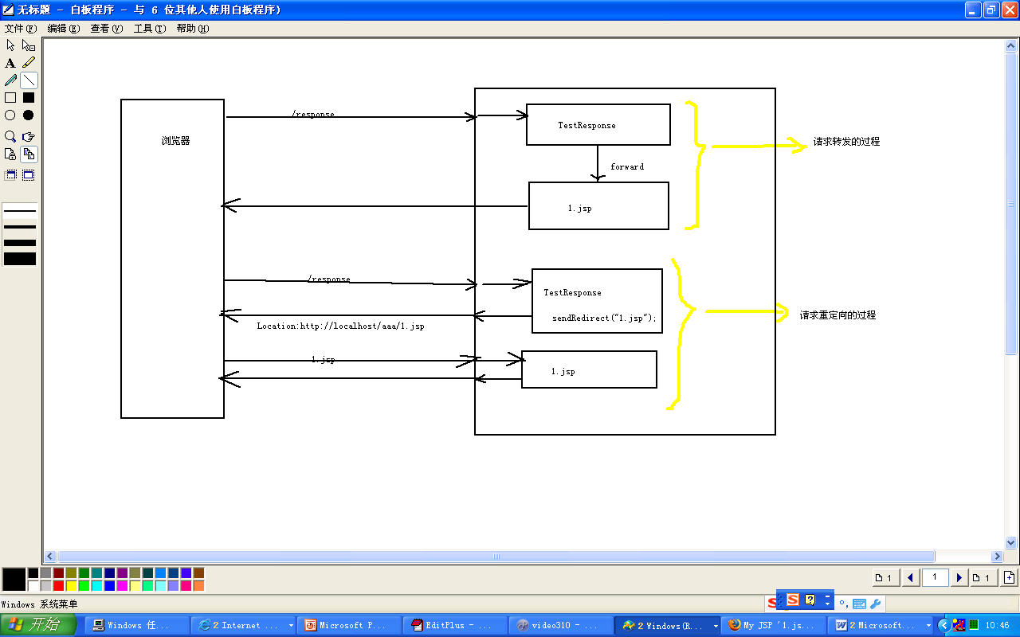
请求转发和重定向!(2)

Slide 7
Path”/”总结！
只要是需要通过浏览器发送请求 的地方(比如HTML代码，sendRedirect方法等)，”/”一般代表虚拟主机根目录，即相当于端口号之后的”/”
服务器程序内部跳转，”/”一般代表本web应用根目录。

Slide 8
ServletConfig!
一般用于处理该servlet在配置文件配置信息
<servlet> <servlet-name>dwr-invoker</servlet-name> <servlet-class>uk.ltd.getahead.dwr.DWRServlet</servlet-class> <init-param> <param-name>debug</param-name> <param-value>true</param-value> </init-param> </servlet> | 标记里是参数名和参数值，要写多对参数，就要用多个<init-param> 标记
取得：ServletConfig sc = this.getServletConfig(); 方法：sc.getInitParameter("aaa")→返回名为aaa的参数的值 Sc.getServletName()→取得所属servlet的名字 sc.getInitParameterNames()→返回所有参数名的枚举

Slide 9
ServletContext !
一个web应用只有一个ServletContext对象。所有的servlet都共享这个ServletContext对象，又称为Application对象,也是一个作用域：
空间：最广，被所有的servlet共享
时间：最长。从web应用被加载到被卸载都有效
常见用法：
读取web.xml中<context-param>参数
作用域：setAttribute/getAttribute/removeAttribute
用于获取文件绝对路径:getRealPath(“1.jsp”)
用于获取目录下的所有目录和文件 的路径，返回Set类型: getResoursePaths(“/picture”)
用于获得web应用中的资源: getResourceAsStream("/1.properties")

Slide 10
保存状态的两种方式
Session ：(服务器端)
适合保存大量的数据。
安全。
效率高
Session跟踪机制中需要cookie来保存和传递sessionId
Cookie：（客户端）
不适合保存大量的数据。
不安全。
效率低。
Notes:
可以类比：去银行办业务。来帮助理解。

Slide 11
Cookie!
将http状态信息保存在客户端的技术
不是服务器直接读取本地的cookie，是浏览器读cookie，而服务器读浏览器发出的名为cookie的请求头信息。（通过httpwatcher观察名为cookie的头信息）
取得 ：
Cookie cookie = new Cookie(“uname”,“dabao”);
添加多对值，要new多个cookie。
方法：
cookie.setMaxAge(3600*24) ;设置cookie的有效期. 如果不设置有效时间，cookie就不会被增加到客户端硬盘上，只是写到客户端内存中。
setName() setValue()getName() getValue()
响应信息中添加cookie：
response.addCookie(cookie);
取得客户端发来的cookie:
request.getCookies() ;
返回Cookie[]类型的数组，再用getName() getValue()来访问它的Name和Value 读取的不是客户端硬盘或内存中的信息。而是浏览器发送给服务器的请求头Cookie中的信息。
Notes:
IE: c:/document and settting/ccc/ cookies/
火狐的cookie用火狐的设置选项查看。

Slide 12
HttpSession！
将http状态信息保存在服务器端的技术
取得 ：
HttpSession session = request.getSession();
如果session已经被创建，则返回已经创建的。如果未创建，则创建新的session。一个客户端拥有一个session对象。
作用域：被属于同一个会话的请求共享。
其他方法：
session.getId() 返回相关联的session的id。
session.setMaxInactiveInterval(6) 以秒为单位设置session的最大空闲时间（也可以在web.xml中<session-config>中配置空闲时间）。
session.invalidate() 强制session失效。

Slide 13
作用域总结
HttpServletRequest对象
被属于同一个请求的Servlet共享。
HttpSession对象
被属于通用贯彻会话的Servlet共享。
ServletContext对象
被属于本web应用的所有的Servlet共享

Slide 14
中文问题的解决！
post方式提交的数据，采用： request.setCharacterEncoding(“gbk”);
get方式提交的数据
在server.xml中元素<Connector>中增加属性：useBodyEncodingForURI=“true” ，则 上面对get方式提交的数据也有效。
通用方法
new String(str.getBytes(“iso8859-1”),”gbk”);

Slide 15
课堂综合练习!本练习全部用servlet实现
登录页面：表单：用户名、密码
用户输入后，提交到服务器进行处理，如果”xiaogao,123”，则用户名正确，跳转到登录成功页面,将”xiaogao”放入session中。
如果不是”xiaogao,123”,则返回登录页面，让用户重新输入，并且提示“用户名或密码错误，请重新输入”。
退出系统的实现：使相关session失效，然后跳到登录页面。

Slide 16
作业
完成老师课上的登录/退出

